Slide 2
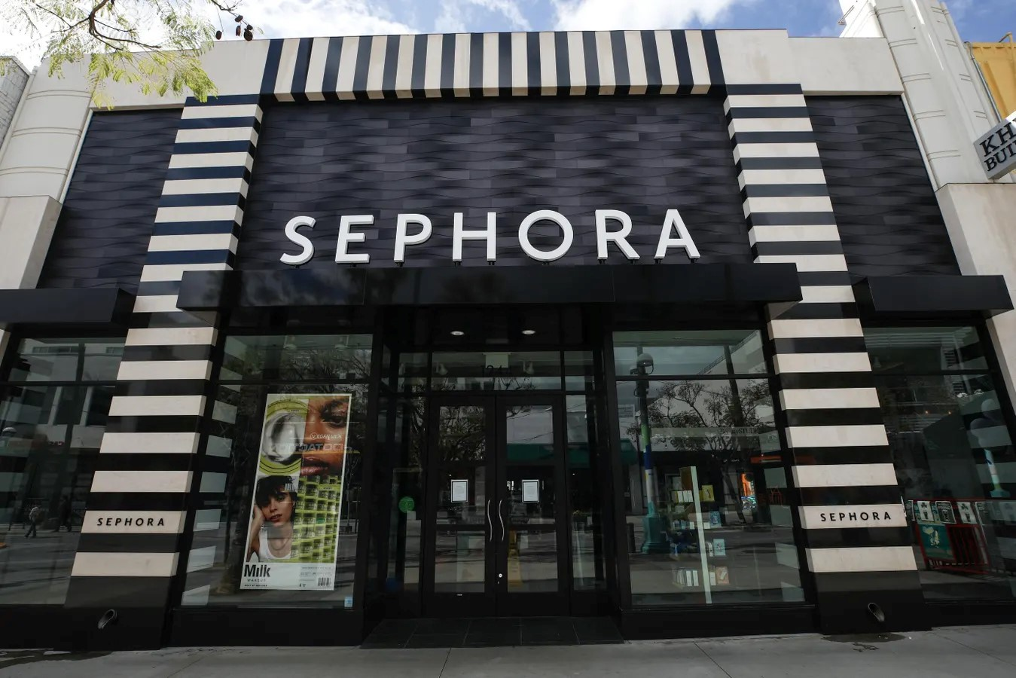
SEPHORA
we belong to something beautiful
تحت اشراف الأستاذة:
مناني صبرينة
من اعداد:
حيران خولة

Slide 3
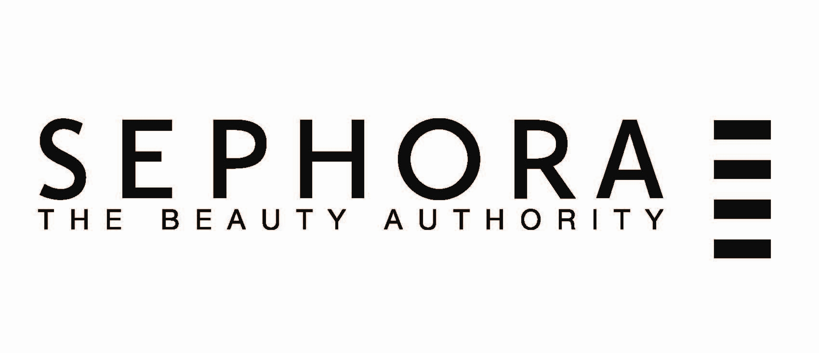
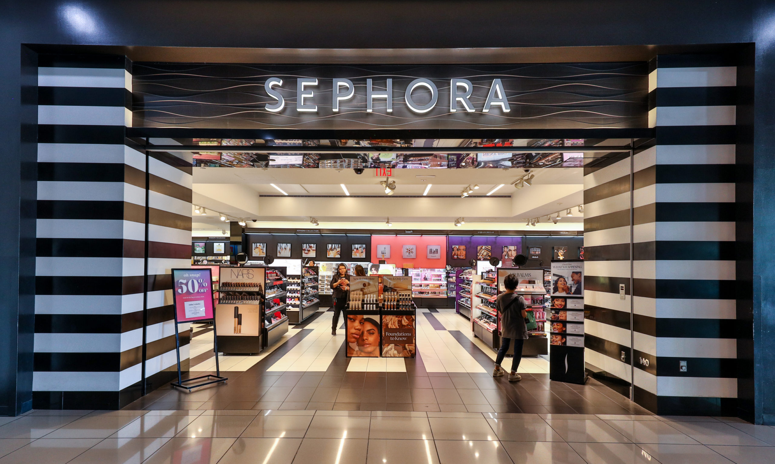
المحتوى
01
04
02
05
03
06
تعريف بالشركة
المزيج التسويقي للشركة
07
أشكال دخول شركة سيفورا للأسواق الدولية
تأسيس و نشأة الشركة
تحليل SWOT
تطور شعار شركة سيفورا
تحليل PESTEL

Slide 4
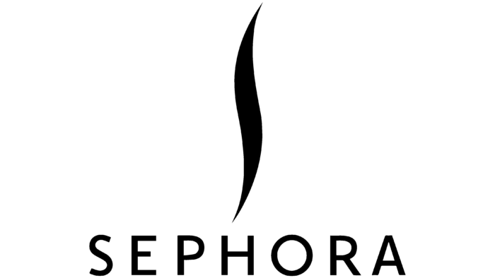
تعريف بالشركة
هي شركة فرنسية متعددة الجنسيات تعمل في مجال بيع منتجات العناية الشخصية ومستحضرات التجميل، وتمتلك ما يقرب من 340 علامة تجارية، بالإضافة إلى علامتها الخاصة، سيفورا كوليكشن. تشمل منتجاتها مستحضرات التجميل والعناية بالبشرة والعطور وألوان الأظافر وأدوات الجمال ولوشن الجسم ومنتجات العناية بالشعر. تأسست الشركة في ليموج في عام 1969 ومقرها حاليًا في نويلي-سور-سين، فرنسا. تملك سيفورا حاليًا من قبل مجموعة السلع الفاخرة LVMH منذ عام 1996.
يأتي اسمها من الكلمة اليونانية التي تعني الجمال “سيفوس”، والتهجئة اليونانية لاسم زبورة (اليونانية: Σεπφώρα، سيفورا)، زوجة موسى.

Slide 5
تأسيس و نشأة الشركة
تأسست سيفورا لأول مرة في باريس في أغسطس 1970. على يد دومينيك ماندونو في عام 1993، حيث دمج شبكته الخاصة من محلات العطور مع استحواذه على سيفورا. يُعتبر ماندونو مُصممًا ومُنفذًا لتجربة البيع “المساعدة الذاتية” في سيفورا، حيث اختلفت عن نماذج البيع التقليدية لمستحضرات التجميل من خلال تشجيع العملاء (الفتيات والسيدات) على تجربة المنتجات في المتجر قبل شرائها.

Slide 6
تأسيس و نشأة الشركة
في سنوات التسعينيات، استمر ماندونو في توسيع علامة سيفورا، حيث افتتح متجره الرئيسي على شانزيليزيه في عام 1997. في يوليو 1997، باع ماندونو وشركاؤه سيفورا لشركة LVMH، التي قامت بتوسيع المتاجر على نطاق عالمي وتنويع مجموعة المنتجات لتشمل منتجات الجمال ومستحضرات التجميل.
سيفورا أيضًا قامت بتوسيع نشاطاتها إلى أسواق الشرق الأوسط في عام 2007، حيث افتتحت أكثر من 44 متجرًا سيفورا في دولة الإمارات العربية المتحدة والمملكة العربية السعودية، بالإضافة إلى متجر عبر الإنترنت. استمرت العلامة التجارية في تعزيز شراكاتها مع العلامات التجارية الحصرية في المنطقة.
منذ ذلك الحين، افتتحت سيفورا أول متجر لها في الولايات المتحدة في نيويورك في عام 1998، وأول متجر كندي في تورونتو في عام 2004، وأول متجر أسترالي في عام 2014. مقرها الشمالي الأمريكي يقع في نيويورك، مع مكاتب تنفيذية في سان فرانسيسكو ومونتريال. حاليًا، تدير سيفورا أكثر من 430 متجرًا في أمريكا الشمالية.

Slide 7
تطور شعار شركة سيفورا
تاريخ شعار سيفورا يعود إلى أوائل السبعينيات عندما أطلقت الشركة لأول مرة في باريس في أغسطس 1970. لنلق نظرة على تطوره:
البداية البسيطة:
في بدايتها، كان شعار سيفورا بسيطًا ومبسطًا.
يتألف من كلمة “Sephora” مكتوبة بخطوط عادية.
الهدف كان التركيز على البساطة والتميز
الرمزية والمعنى:
الشعار يجمع بين الأناقة والأسلوب.
يمنح العملاء حرية الاختيار والفرصة لإنشاء صورتهم الخاصة وفريدة من خلال منتجات العلامة التجارية
التطور الحديث:
مع توسع سيفورا على مستوى العالم، تطور شعاره أيضًا.
الشعار الحالي يتألف من مربع أسود يحتوي على حرف “S” مُزخرف في وسطه.
يظهر اسم العلامة التجارية “Sephora” أسفل الشعار.
اللون الأسود يرمز إلى القوة والإبداع، مما يعكس مكانة العلامة التجارية.

Slide 8
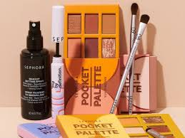
المزيج التسويقي لشركة سيفورا
شركة سيفورا تعتمد على استراتيجية تسويق محكمة تشمل العناصر الرئيسية للمزيج التسويقي
1 - المنتج (Product)
2 - السعر(Price)
تركز سيفورا على منتجات العناية بالبشرة والجمال.
الفئة المستهدفة هي النساء الشابات، خاصةً اللواتي يحببن التجميل وينتمين إلى الطبقة المتوسطة والطبقة العليا.
تشمل مجموعة المنتجات أكثر من 15,000 منتج، مثل أحمر الشفاه، الآيلاينر، العطور، مجموعات المكياج، منتجات العناية بالبشرة والشعر، وغيرها.
تعمل سيفورا أيضًا على تقديم خدمات مجانية لعملائها، مثل برنامج “Beauty Insider” الذي يوفر خصومات ومكافآت للأعضاء
تقدم سيفورا تشكيلة واسعة من المنتجات بأسعار تنافسية.
تستفيد من تكاليف تشغيل منخفضة لتحقيق هوامش أرباح أعلى.
تقدم خصومات من خلال برنامج “Beauty Insider” وتعتمد أيضًا على اتجاهات السوق.

Slide 9
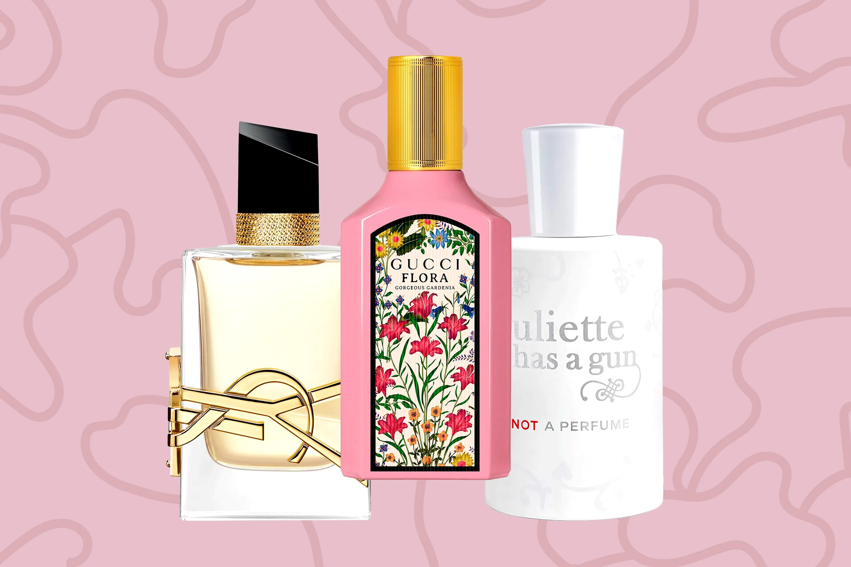
المزيج التسويقي لشركة سيفورا
3 - المكان (Place)
تمتلك سيفورا متاجرها الخاصة التي تصمم بشكل مبتكر.
توفر تجربة شراء مميزة داخل المتاجر.
تعزز موقعها في السوق الإلكتروني من خلال الاستحواذات الاستراتيجية والشراكات.
4 - الترويج (Promotion)
تستخدم سيفورا الإعلانات ووسائل التواصل الاجتماعي والعروض الترويجية للترويج لمنتجاتها.
تقدم أحداثًا ومسابقاتٍ للعملاء لتعزيز التفاعل بينهم.
تقدم دروسًا في المكياج داخل المتاجر.

Slide 10
تحليل SWOT
نقاط الضعف (Weaknesses)
نقاط القوة (Strengths)
التنوع الجغرافي المحدود
التنافس الشديد
التباين في جودة الخدمة
صورة العلامة التجارية المتماسكة
تجربة حسية في المتاجر
مشاركة عالية من العملاء
محفظة منتجات جيدة
التهديدات (Threats)
الفرص (Opportunities)
التغيرات في الاتجاهات الاستهلاكية التشريعات واللوائح
التأثيرات الاقتصادية والاجتماعية.
التوسع العالمي
التجارة الإلكترونية والتسوق عبر الإنترنت
الابتكار في المنتجات والتسويق.

Slide 11
تحليل PESTEL
العوامل السياسية (Political)
تشمل التدخلات الحكومية والتشريعات التي تؤثر على صناعة مستحضرات التجميل.
قد تشمل القوانين المتعلقة بالتجارة الدولية والتعريفات والحواجز التجارية.
العوامل الاجتماعية (Social)
تشمل اتجاهات المستهلكين وتفضيلاتهم وتغيرات في الثقافة.
يمكن أن تؤثر في احتياجات العملاء وميولهم.
العوامل الاقتصادية(Economic)
تتعلق بالظروف الاقتصادية العامة وتأثيرها على الشركة.
مثل التضخم وأسعار الفائدة والتباينات الاقتصادية.

Slide 12
تحليل PESTEL
العوامل التكنولوجية (Technological)
تتعلق بالابتكارات التكنولوجية وتطورات صناعة مستحضرات التجميل
.
العوامل البيئية (Environmental)
تشمل القضايا البيئية والاستدامة.
مثل استدامة المنتجات والتأثير على البيئة.
العوامل القانونية (Legal)
تتعلق بالقوانين واللوائح المحلية والدولية.
حقوق الملكية الفكرية والتسويق والإعلان.

Slide 13
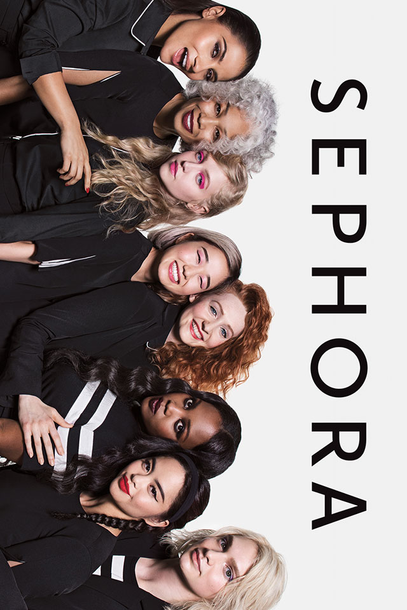
أشكال دخول شركة سيفورا للأسواق الدولية
استراتيجيات سفورا للاسواق الدولية تشمل تحديد الأسواق المستهدفة بناءً على الاحتياجات والمتطلبات المحلية، وتكييف المنتجات والتعبئة والتغليف لتناسب الثقافات المختلفة. تعتمد الشركة أيضًا على شبكة قوية من الموزعين والشركاء المحليين للوصول إلى العملاء الدوليين. تستخدم سفورا أيضًا حملات تسويقية مبتكرة مثل الإعلانات والتسويق عبر وسائل التواصل الاجتماعي لزيادة الوعي بالعلامة التجارية وجذب العملاء الجدد

Slide 14
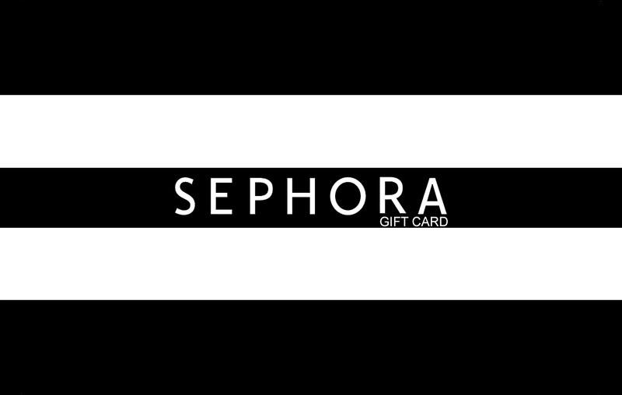
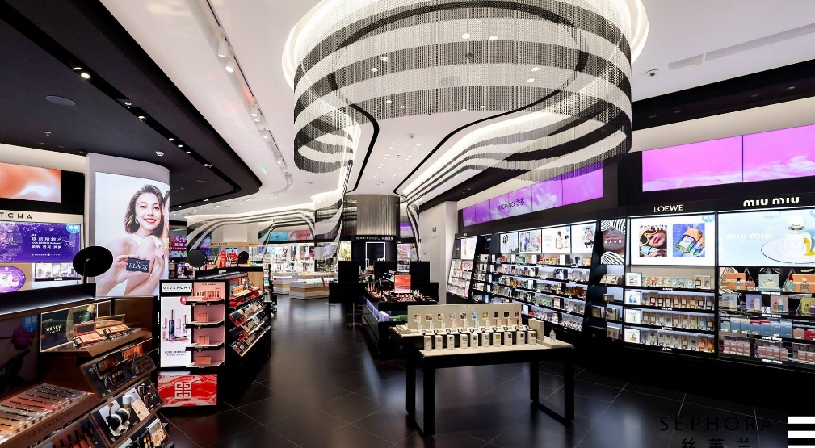
Thanks!
Do you have any questions?

